Slide 1
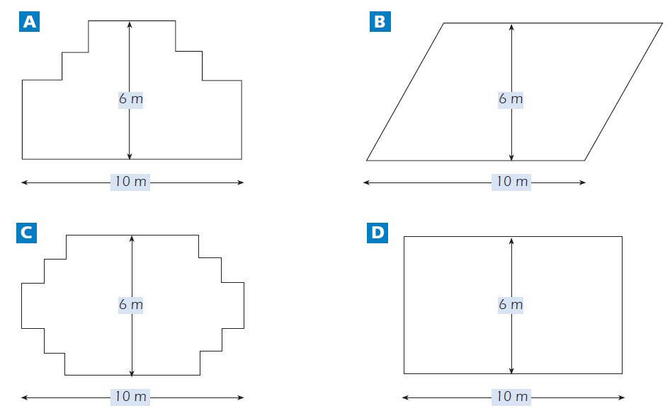
Uned Fathemateg 10: Saer
CWESTIWN 10.1
Mae gan saer 32 metr o goed ac mae am wneud border o gwmpas gwely gardd. Mae’n ystyried y dyluniadau canlynol ar gyfer gwely’r ardd.
Rhowch gylch o gwmpas “Ydi” neu Nac ydi” ar gyfer pob dyluniad i ddynodi a ydi hi’n bosibl gwneud gwely’r ardd gyda 32 metr o goed.
Beth rydyn ni am ei wybod?
Pa wybodaeth ddefnyddiol rydyn ni’n ei gwybod?
Pa dechnegau mathemategol eraill sydd angen i ni eu defnyddio?
Beth ydyn ni wedi’i ddysgu?
Dyluniad Gyda’r dyluniad hwn, ydi hi’n bosib gwneud gwely’r ardd gyda 32 metr o goed?
Dyluniad A Ydi / Nac ydi
Dyluniad B Ydi / Nac ydi
Dyluniad C Ydi / Nac ydi
Dyluniad D Ydi / Nac ydi

Slide 2
Uned Fathemateg 10: Saer
CWESTIWN 10.1
Mae gan saer 32 metr o goed ac mae am wneud border o gwmpas gwely gardd. Mae’n ystyried y dyluniadau canlynol ar gyfer gwely’r ardd.
Rhowch gylch o gwmpas “Ydi” neu Nac ydi” ar gyfer pob dyluniad i ddynodi a ydi hi’n bosibl gwneud gwely’r ardd gyda 32 metr o goed.
Beth rydyn ni am ei wybod?
Pa wybodaeth ddefnyddiol rydyn ni’n ei gwybod?
Pa dechnegau mathemategol eraill sydd angen i ni eu defnyddio?
Beth ydyn ni wedi’i ddysgu?
Dyluniad Gyda’r dyluniad hwn, ydi hi’n bosib gwneud gwely’r ardd gyda 32 metr o goed?
Dyluniad A Ydi / Nac ydi
Dyluniad B Ydi / Nac ydi
Dyluniad C Ydi / Nac ydi
Dyluniad D Ydi / Nac ydi
Yn ôl i’r dechrau

Slide 3
Uned Fathemateg 10: Saer
CWESTIWN 10.1
Mae gan saer 32 metr o goed ac mae am wneud border o gwmpas gwely gardd. Mae’n ystyried y dyluniadau canlynol ar gyfer gwely’r ardd.
Rhowch gylch o gwmpas “Ydi” neu Nac ydi” ar gyfer pob dyluniad i ddynodi a ydi hi’n bosibl gwneud gwely’r ardd gyda 32 metr o goed.
Beth rydyn ni am ei wybod?
Pa wybodaeth ddefnyddiol rydyn ni’n ei gwybod?
Pa dechnegau mathemategol eraill sydd angen i ni eu defnyddio?
Beth ydyn ni wedi’i ddysgu?
Yn ôl i’r dechrau

Slide 4
Uned Fathemateg 10: Saer
CWESTIWN 10.1
Mae gan saer 32 metr o goed ac mae am wneud border o gwmpas gwely gardd. Mae’n ystyried y dyluniadau canlynol ar gyfer gwely’r ardd.
Rhowch gylch o gwmpas “Ydi” neu Nac ydi” ar gyfer pob dyluniad i ddynodi a ydi hi’n bosibl gwneud gwely’r ardd gyda 32 metr o goed.
Beth rydyn ni am ei wybod?
Pa wybodaeth ddefnyddiol rydyn ni’n ei gwybod?
Pa dechnegau mathemategol eraill sydd angen i ni eu defnyddio?
Beth ydyn ni wedi’i ddysgu?
Dyluniad Gyda’r dyluniad hwn, ydi hi’n bosib gwneud gwely’r ardd gyda 32 metr o goed?
Dyluniad A Ydi / Nac ydi
Dyluniad B Ydi / Nac ydi
Dyluniad C Ydi / Nac ydi
Dyluniad D Ydi / Nac ydi
Yn ôl i’r dechrau

Slide 5
Uned Fathemateg 10: Saer
CWESTIWN 10.1
Mae gan saer 32 metr o goed ac mae am wneud border o gwmpas gwely gardd. Mae’n ystyried y dyluniadau canlynol ar gyfer gwely’r ardd.
Rhowch gylch o gwmpas “Ydi” neu Nac ydi” ar gyfer pob dyluniad i ddynodi a ydi hi’n bosibl gwneud gwely’r ardd gyda 32 metr o goed.
Beth rydyn ni am ei wybod?
Pa wybodaeth ddefnyddiol rydyn ni’n ei gwybod?
Pa dechnegau mathemategol eraill sydd angen i ni eu defnyddio?
Beth ydyn ni wedi’i ddysgu?
Dyluniad Gyda’r dyluniad hwn, ydi hi’n bosib gwneud gwely’r ardd gyda 32 metr o goed?
Dyluniad A Ydi / Nac ydi
Dyluniad B Ydi / Nac ydi
Dyluniad C Ydi / Nac ydi
Dyluniad D Ydi / Nac ydi
Yn ôl i’r dechrau

